Slide 1


Slide 2

前端性能优化实践
主讲人：许乐乐
时 间：2015.03.16
地 点：北京

Slide 3
摘要
目的
讲些什么

Slide 4
目的
分享积累的经验和了解的技巧
大家一起参与进来探讨

Slide 5
讲些什么
性能优化
一些具体可用的手段
不涉及复杂的比如CDN技术，和服务器优化

Slide 6
为什么要进行前端性能优化？

Slide 7
先来看张图
用户体验
10s
8-10s 我走了
8s
5-8s 受不了
5s
1-5s 勉强吧
1s
0.1-1s很爽啊
0.1s

Slide 8
说明了什么
页面响应速度对用户体验至关重要

Slide 9
问题来了
如何提高页面性能
（响应速度）？

Slide 10

最佳实践
避免坏请求
减少请求次数
浏览器：我需要这个图片
服务器：我这边木有
浏览器：你确定？这边说你有
服务器：真木有
浏览器：这个可以有
服务器：……

Slide 11
最佳实践
合并外部js css文件
减少请求次数
file1
file2
main file
拷贝合并成一个

Slide 12
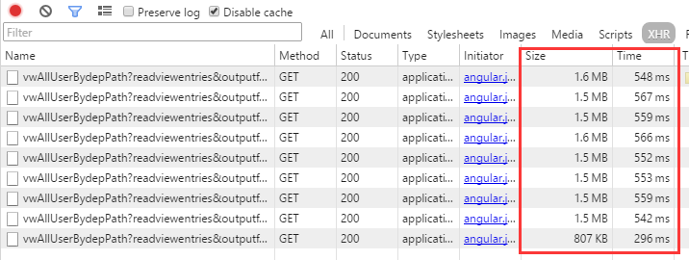
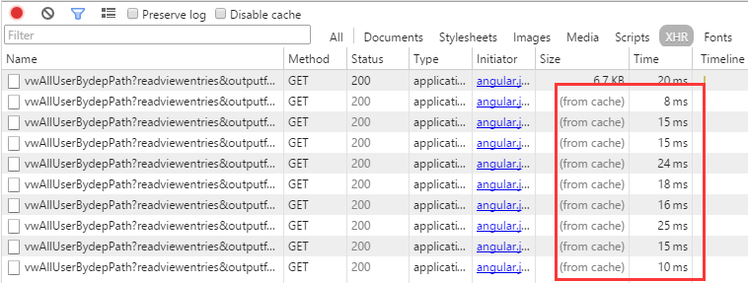
最佳实践
利用缓存
可缓存image css js等静态资源
缓存异步请求的数据
再次减少请求次数

Slide 13
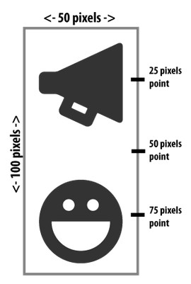
最佳实践
整合图片
整合图片，css定位
还是减少请求次数！

Slide 14
最佳实践
启用压缩
减少请求的数据量
达到更快的传输
demo

Slide 15
最佳实践
避免CSS @import
css import语句会顺序加载
阻塞浏览器的并行加载
@import url(“style.css”)
<link rel=“stylesheet”href=“style.css”type=“text/css”/>

Slide 16
最佳实践
优化样式表和脚本顺序
css在前（IE8及以上已经没这个问题，咱可以不考虑）
js在底（js执行会阻塞页面渲染）
demo

Slide 17
最佳实践-还有
将小的js css内嵌到html
（减少文件量）
减少dom
（加快渲染）
慎用document.write
（也会阻塞渲染）
使用文档碎片createDocumentFragment
（避免每次append增加渲染次数）

Slide 18
回顾总结下
按这么说，我们两招王牌就是：
1. 减少请求
2. 加快渲染

Slide 19
一个实例
Indi-Office选择人员地址树
背景和现状
接近3万人加载速度50s，搜索速度近20s
数据量大，甚至导致页面无响应崩溃

Slide 20
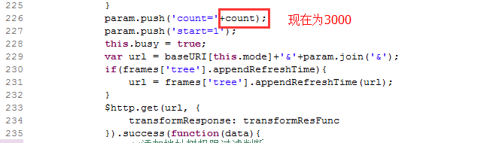
实例实践
增加每次请求的量
减少了请求次数
之前每次请求500是针对老旧浏览器设定的，数量已不再合适，改成最适合现代浏览器的3000
请求次数从60次减少到10次

Slide 21
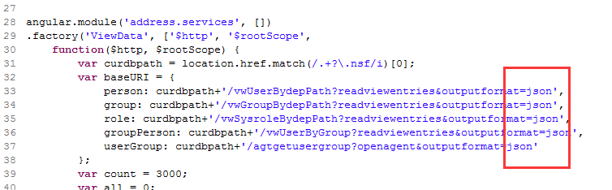
实例实践
请求数据使用Json
之前是请求的xml，然后再转换成Json
减少了xml-->Json的消耗（3w条数据多花费4s）
还删除了xmlToJson这么个Js库

Slide 22
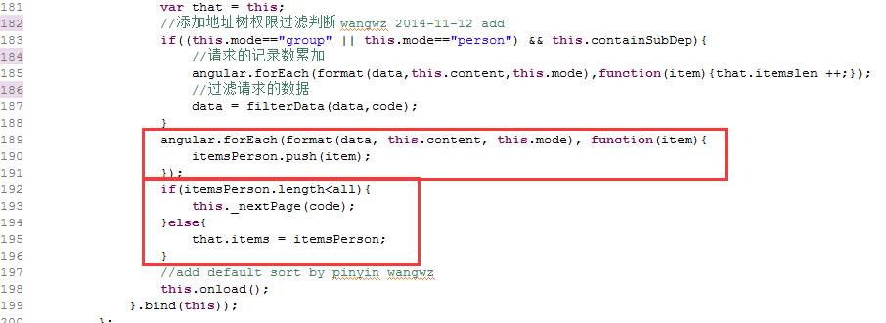
实例实践
等请求数据完成后再调用组件渲染
Angular数据和显示是绑定的，所以每次数据变动的时候都会调用渲染
渲染次数从60次减少到1次

Slide 23
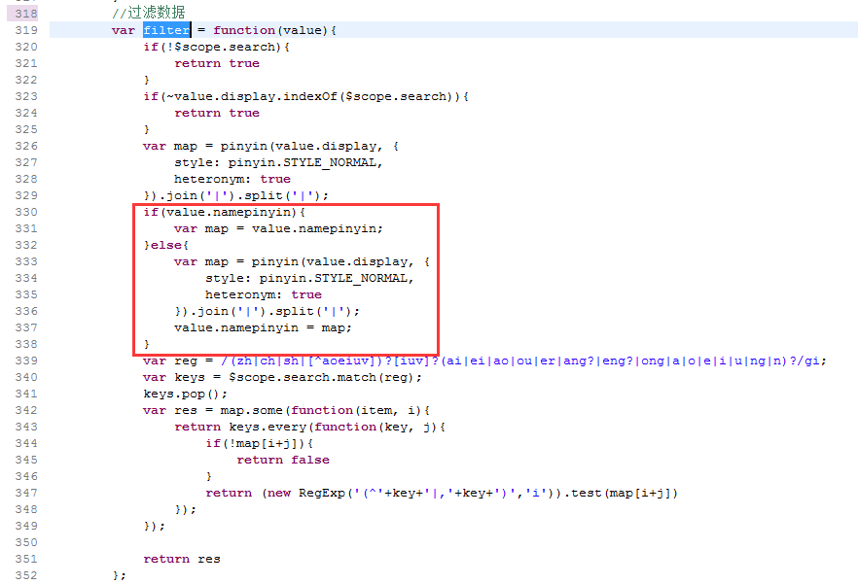
实例实践
不使用Angular的filter
当时测试是会执行两次，影响了搜索的效率
重写了filter，还顺便缓存了用户名的拼音
搜索速度翻倍提升

Slide 24
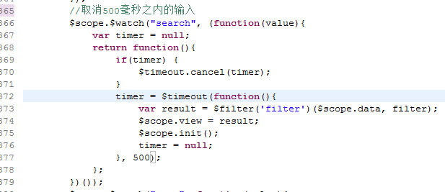
实例实践
搜索加timeout
取消500毫秒内的输入，以免数据量大的时候卡顿，提升用户体验

Slide 25
实例实践-阶段回顾
做了前面之后
有所改观，但是没有解决根本问题-渲染慢
因为元素太多，怎么办？

Slide 26
实例实践
请猛击！
想看原理？可查看：
http://twofuckingdevelopers.com/2014/11/angularjs-virtual-list-directive-tutorial/

Slide 27
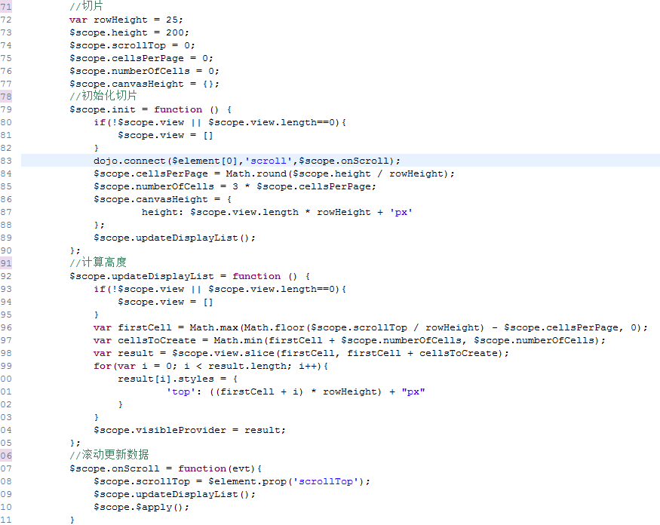
实例实践
切片显示数据
渲染慢因为需要渲染的数据实在太多
所以一次就渲染定量的数据
需要渲染的数量从3w减少到24，渲染时间提升1250倍！

Slide 28
优化工具
Google PageSpeed
https://developers.google.com/speed/docs/insights/rules

Slide 29
一些想说的
是我们团队的一些经验
通过阅读,观察和整理所得
这一切都是发掘浏览器本身的特性，所以理解浏览器很重要
技巧不难，简单还挺有趣，希望能引起大家的重视

Slide 30


